Slide 1
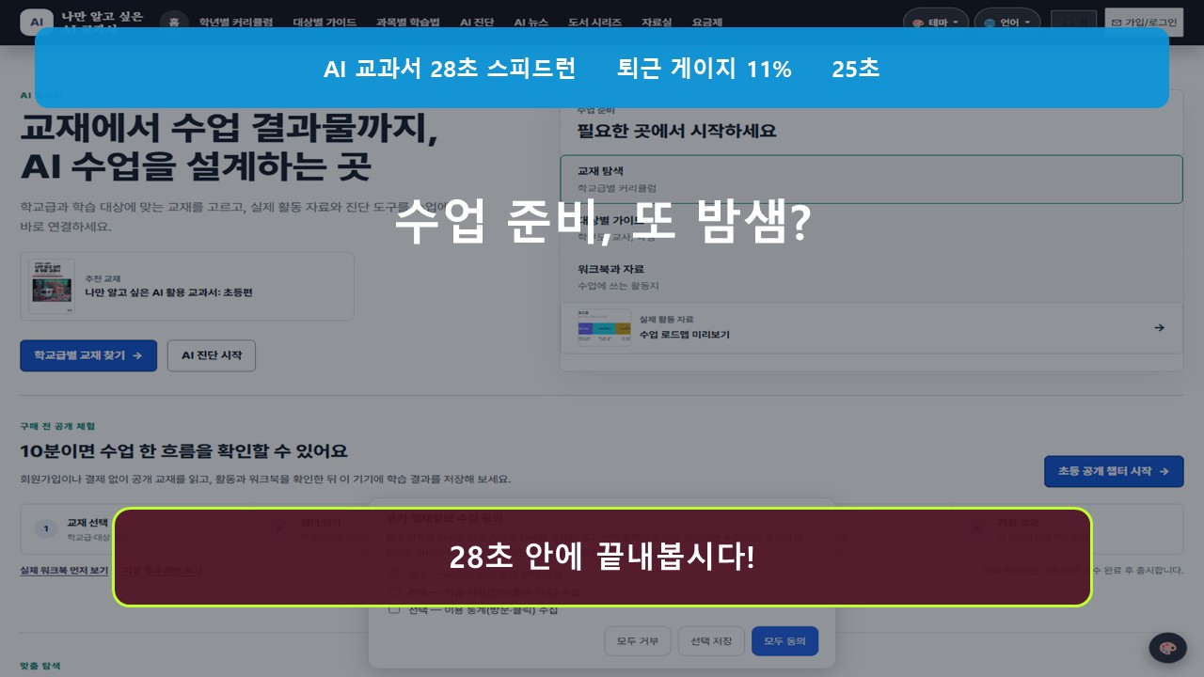
Notes:
[Sources]
- Local poster: 홍보안내패키지/이미지/AI교과서_활용영상_포스터.jpg
[/Sources]

Slide 2
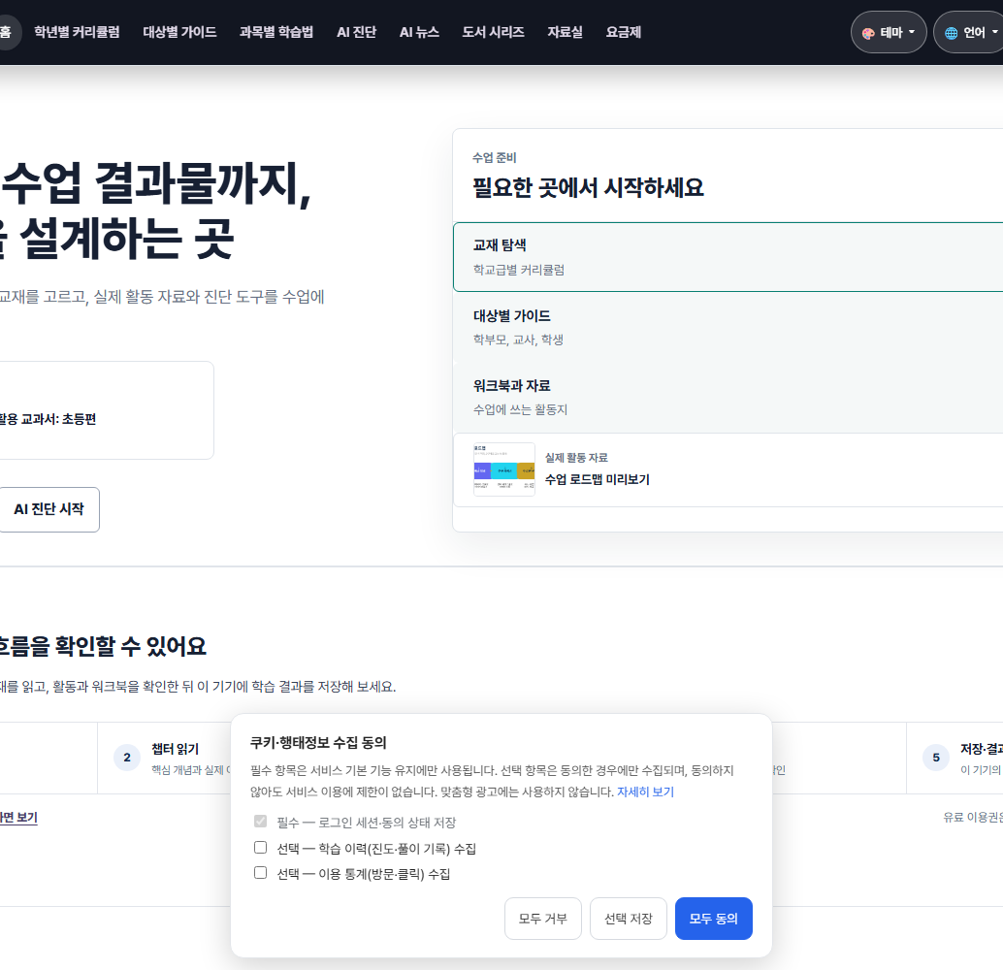
02 전체 흐름
다섯 단계만 기억하면
수업 준비가 이어집니다
1 학년·대상·교과 선택
2 챕터 읽기
3 AI 활동
4 워크북·저장·결과
5 EDUVERSE 복귀
Notes:
[Sources]
- Local screenshot: 홍보안내패키지/이미지/01_홈.png
[/Sources]

Slide 3
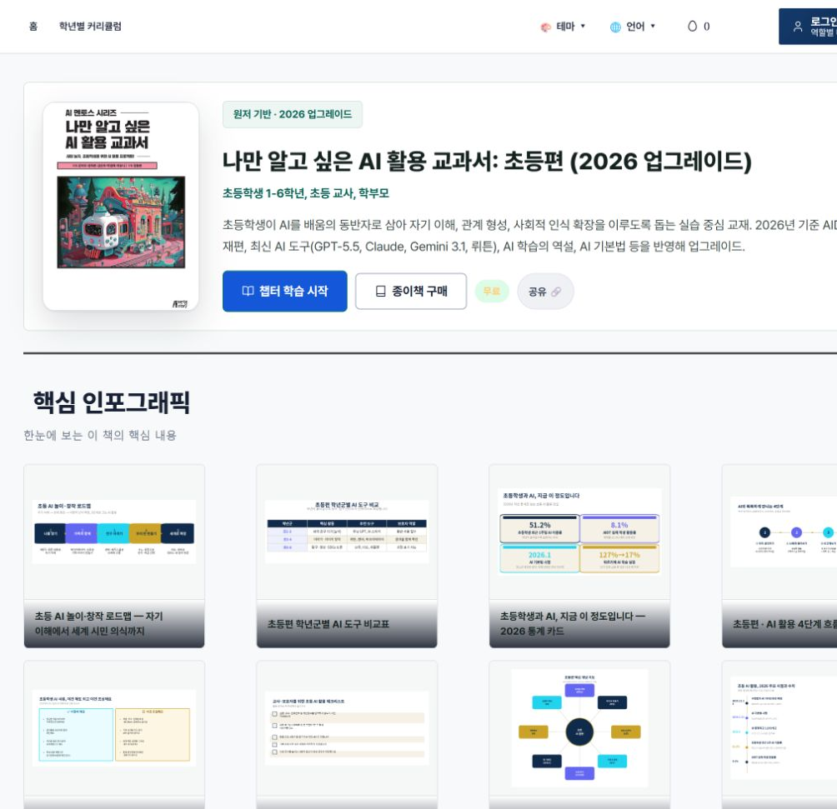
03 탐색
먼저 ‘누가 무엇을 배울지’
선택합니다
학년, 이용 대상, 교과를 고르면 조건에 맞는 교과서가 나타납니다. 수업 맥락을 먼저 정하면 다음 화면에서 헤매지 않습니다.
Notes:
[Sources]
- Local screenshot: 홍보안내패키지/이미지/02_대상선택.png
[/Sources]

Slide 4
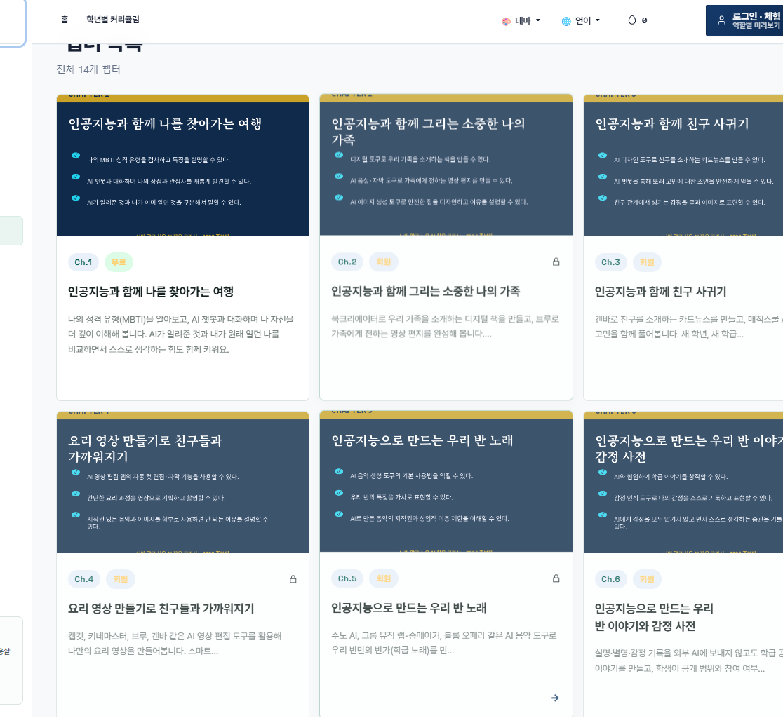
04 챕터
목차에서 오늘 배울
챕터를 바로 엽니다
목차와 진행 상태를 확인한 뒤 필요한 챕터를 선택합니다. 학습 순서를 한 화면에서 파악할 수 있습니다.
Notes:
[Sources]
- Local screenshot: 홍보안내패키지/이미지/03_챕터선택.png
[/Sources]

Slide 5
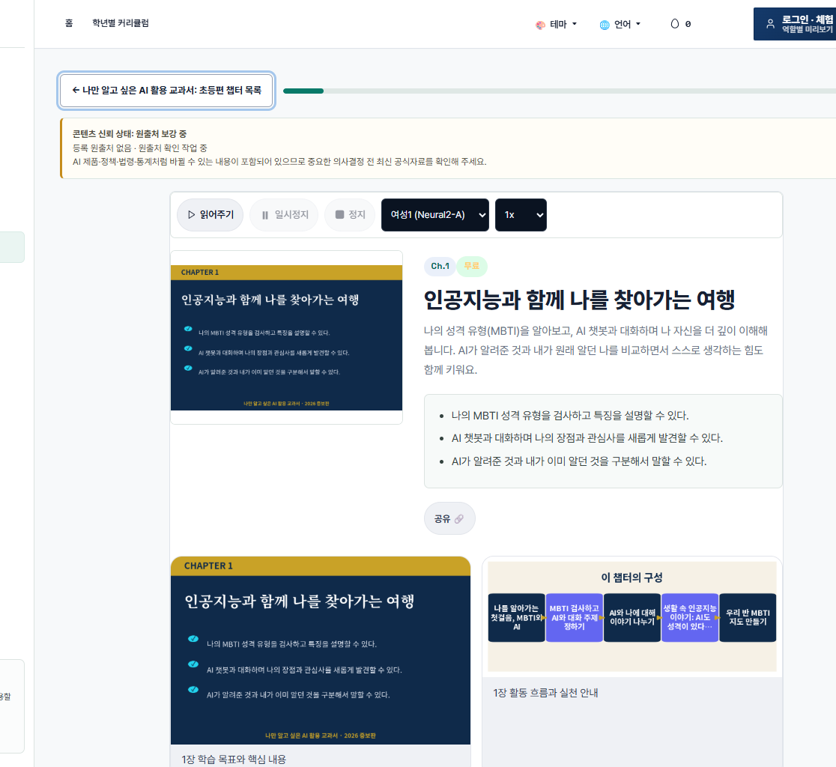
05 읽기
핵심 내용을 읽고
바로 활동으로 연결합니다
설명과 예시를 읽은 뒤 AI 활동으로 생각을 확장합니다. 읽기와 활동이 같은 학습 흐름 안에서 이어집니다.
Notes:
[Sources]
- Local screenshot: 홍보안내패키지/이미지/04_교과서읽기.png
[/Sources]

Slide 6
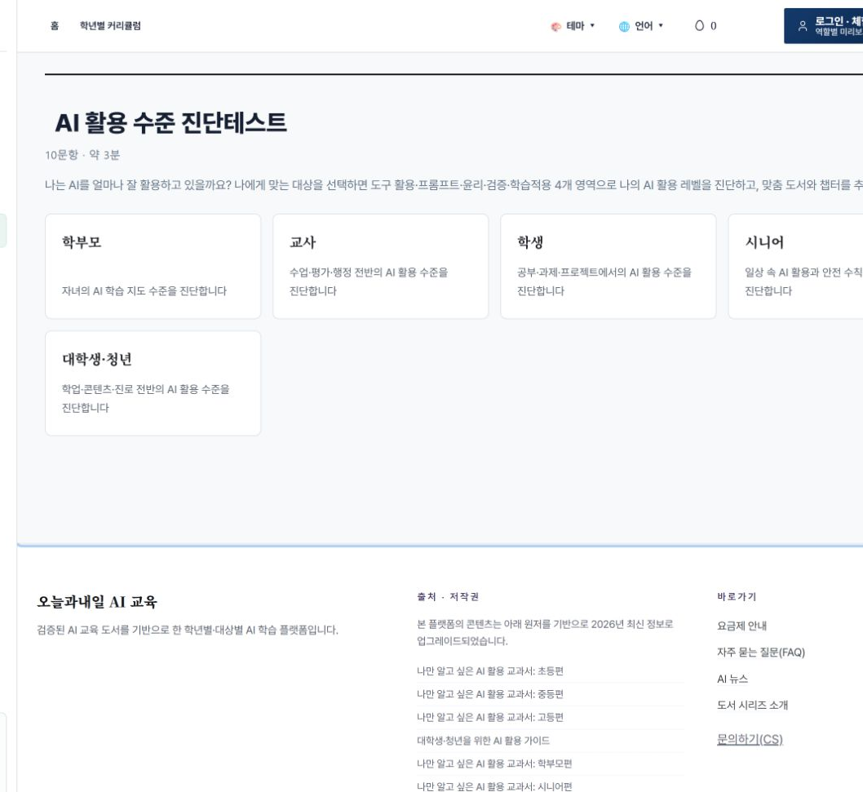
06 AI 활동과 결과
생각을 확장하고
결과를 확인합니다
AI 질문에 답하고 학습 내용을 워크북에 정리합니다. 저장 상태와 결과를 확인한 뒤 다음 학습으로 이어갑니다.
Notes:
[Sources]
- Local screenshot: 홍보안내패키지/이미지/05_AI활동.png
[/Sources]

Slide 7
07 시작
28초 영상을 보고
무료로 시작해 보세요
첫 방문 안내 팝업에서 전체 흐름을 빠르게 익힐 수 있습니다. 자막, 키보드 조작, 7일 동안 보지 않기를 지원합니다.
무료로 시작하기
Notes:
[Sources]
- Local poster and product behavior from service-owned first-visit guide.
[/Sources]

